Slide 2
DET Lautaro Internacional www.detlautaro.com
UNIDAD - 0
Presentación del Curso CBI 2022

Slide 3
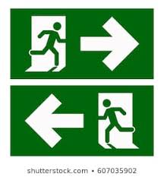
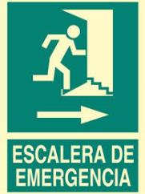
INSTRUCCIONES DE SEGURIDAD

Slide 4
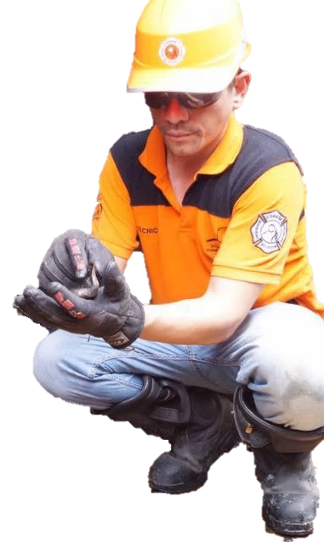
Benemérita y Centenaria Compañía de Bomberos Garibaldi 7
Mgs. Heriberto Moreira Cornejo
www.pirolisis.com/cv

Slide 5
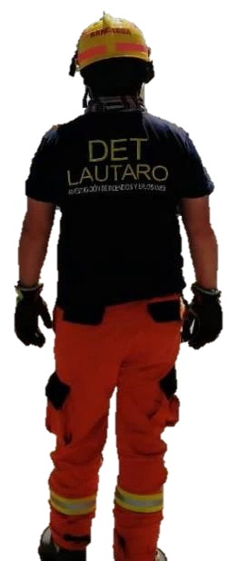
Curso básico de investigación de incendios - CBI 2022

Slide 7
www.detlautaro.com

Slide 8
Los objetivos de aprendizaje planteados son los siguientes:
Entregar un lineamiento sólido de investigación de incendios basado en normativa internacional y actualizado al año 2022
Preservar la escena de un incendio para una correcta investigación
Comprender de manera general cómo se realiza una investigación científica de incendios y explosiones
Comprender la dinámica del fuego y su análisis para la determinación del origen de un incendio
Identificar efectos y patrones de fuego
Aplicar el método científico a cualquier investigación de incendios o explosiones
Confeccionar un informe preliminar de investigación de incendios y explosiones

Slide 9
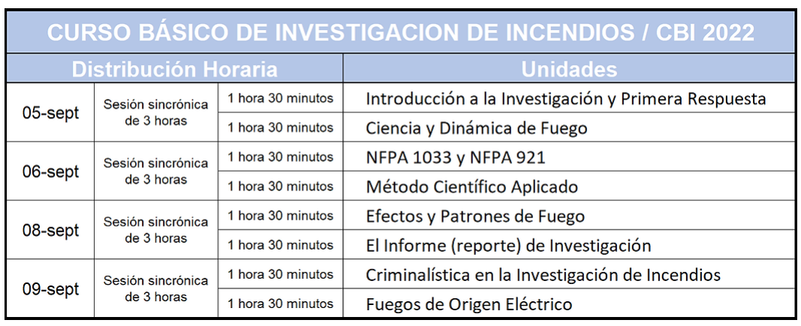
PROGRAMA

Slide 10
PROGRAMA 100% GRATUITO

Slide 11
Bienvenidos…!!!

Slide 12
Síguenos…!!!
www.detlautaro.com

